Slide 1
향후 게임 개발 방향성에 대한 제안

Slide 2
목차
1. 게임 시장 분석
2. 히트 게임의 특징 분석
3. 최근 게임 시장 동향
4. 결론

Slide 3
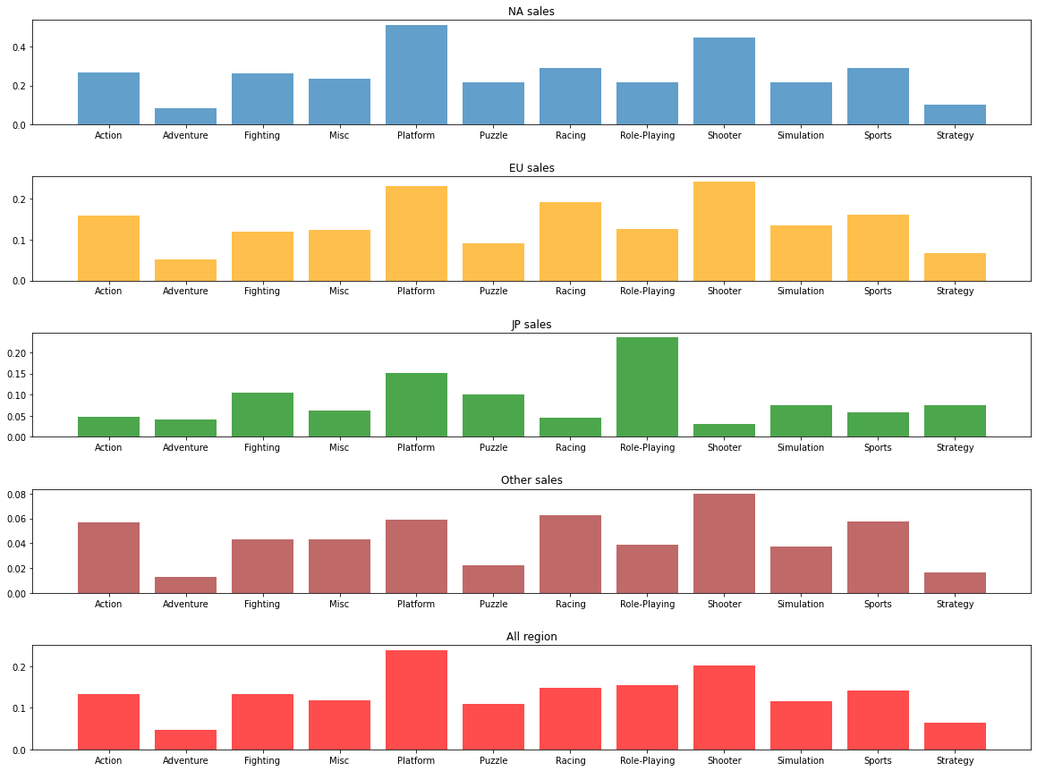
1. 게임 시장 분석 -지역별

Slide 4
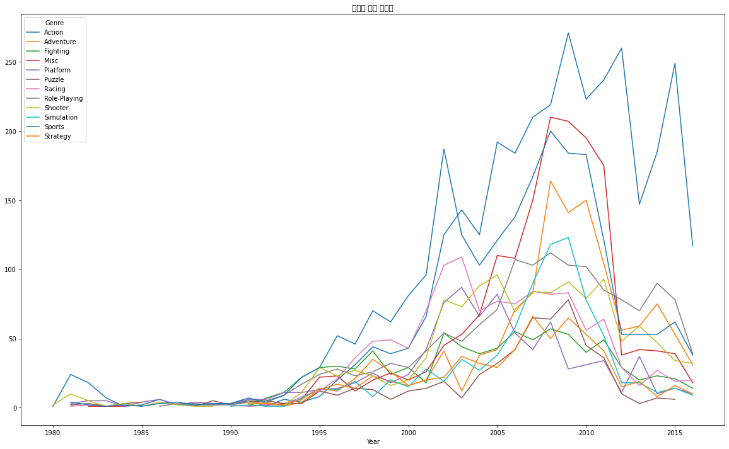
1. 게임 시장 분석 – 연도별 발매 작품 수

Slide 5
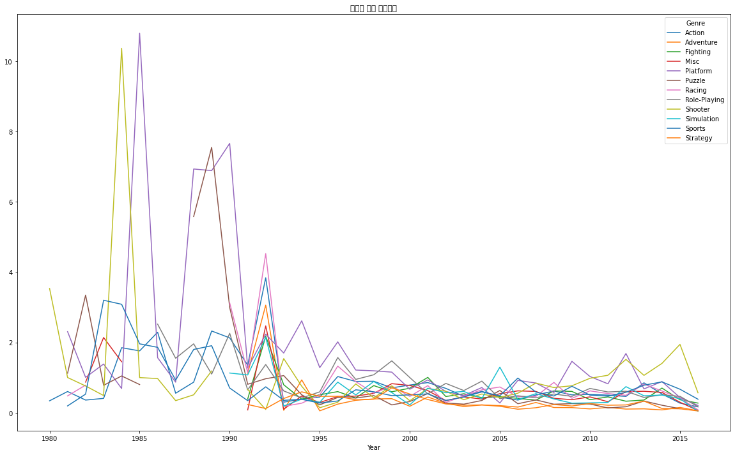
1. 게임 시장 분석 – 연도별 판매 평균

Slide 6
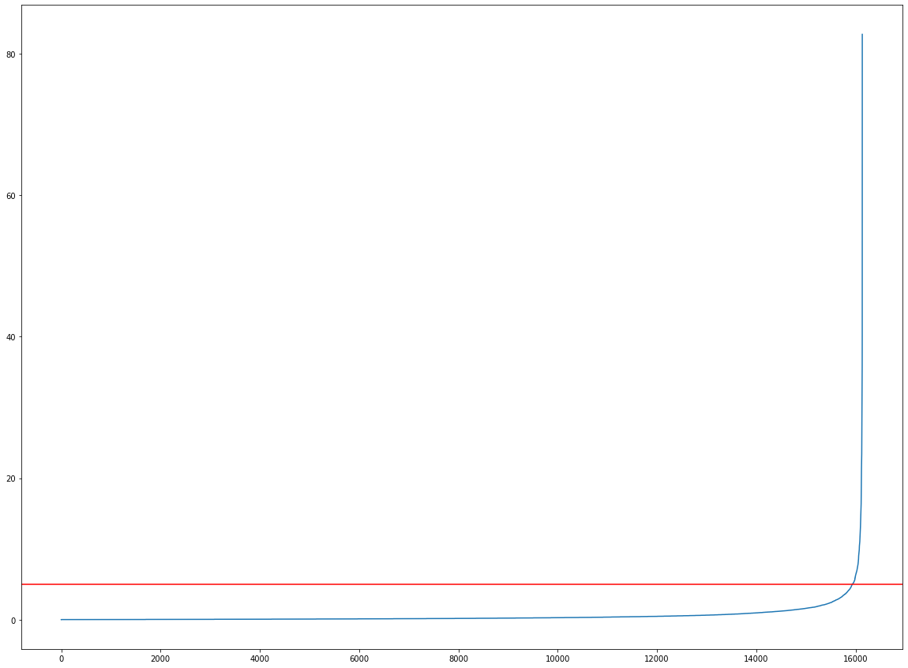
1. 게임 시장 분석 – 게임 별 판매량

Slide 7
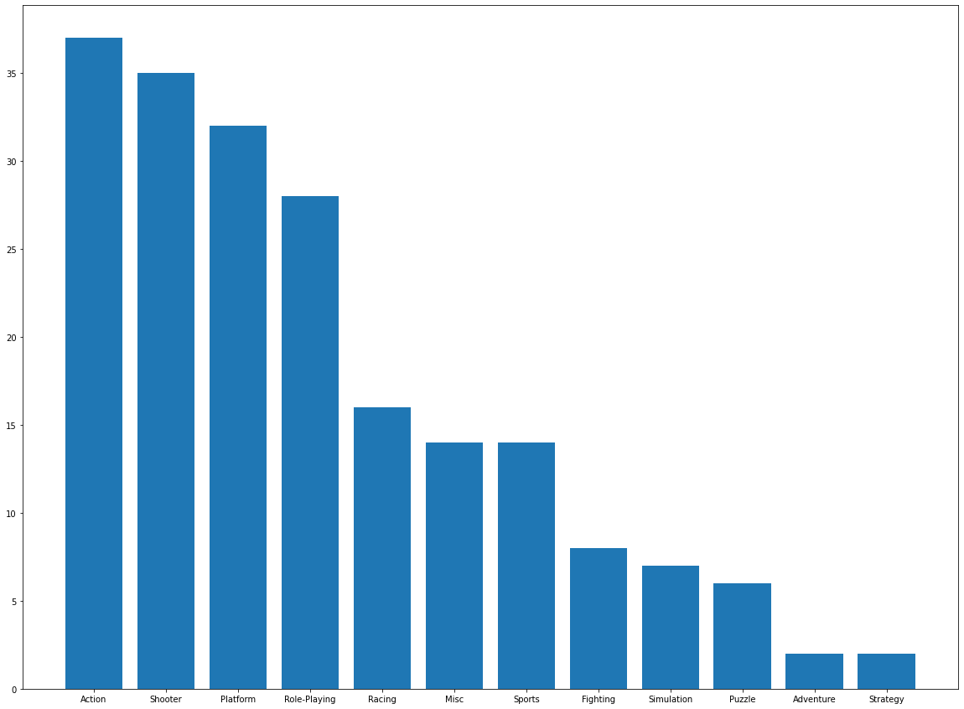
2. 히트 게임의 특징 분석 –장르별 히트 게임의 분포

Slide 8
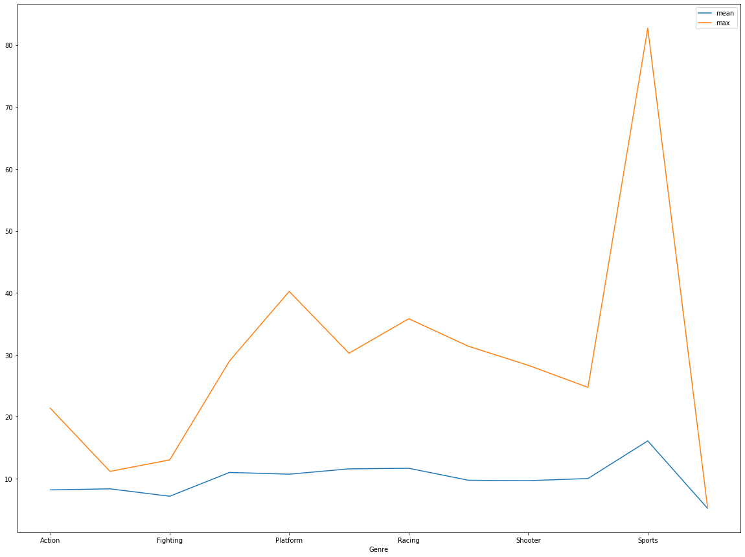
2. 히트 게임의 특징 분석 – 상위 6개 장르 평균, 최댓값

Slide 9
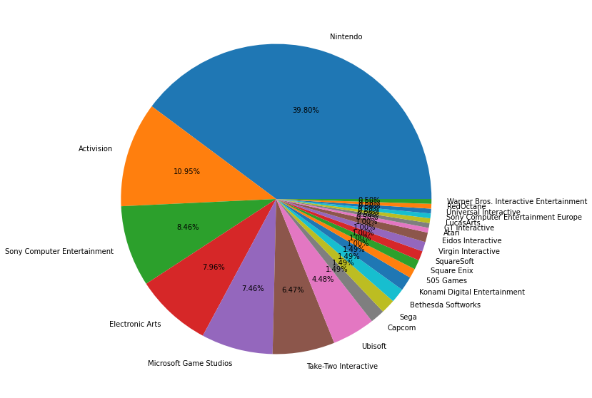
2. 히트 게임의 특징 분석 – 히트 게임의 제작사별 점유율

Slide 10
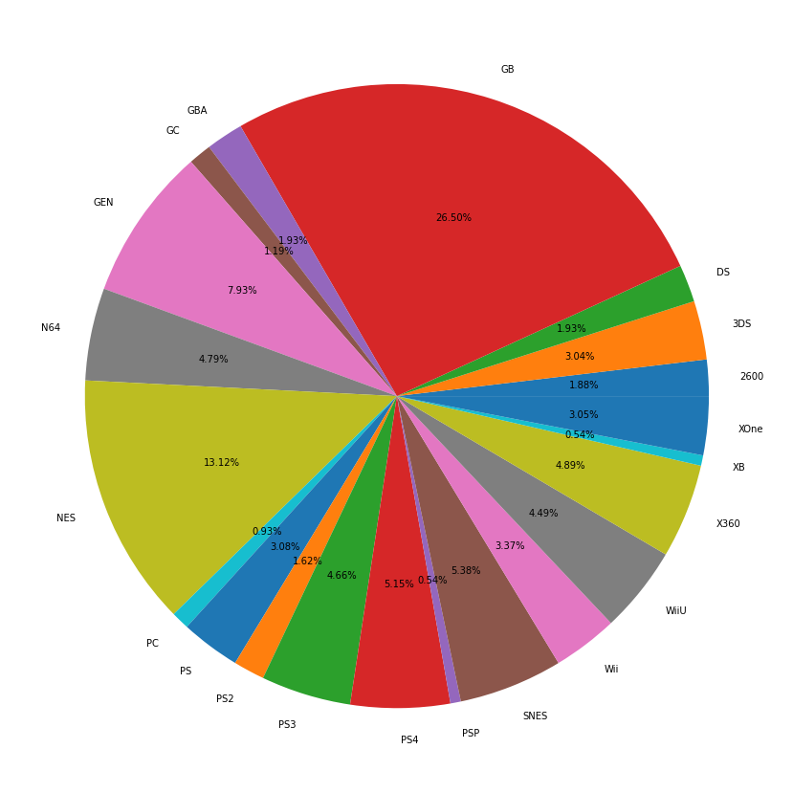
2. 히트 게임의 특징 분석 – 플랫폼별 전체 작품 중 히트게임 비율

Slide 11
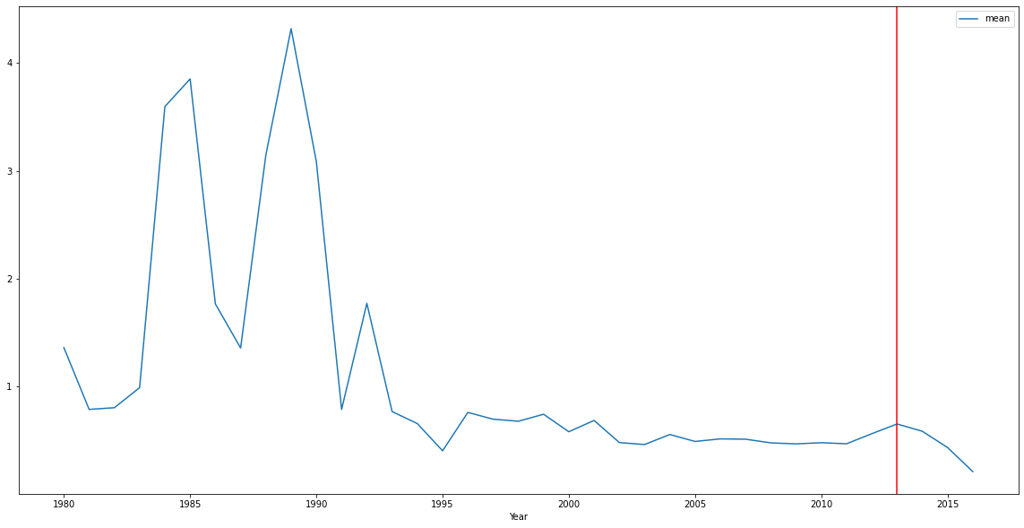
3. 최근 게임 시장 동향 – 판매량 추이

Slide 12
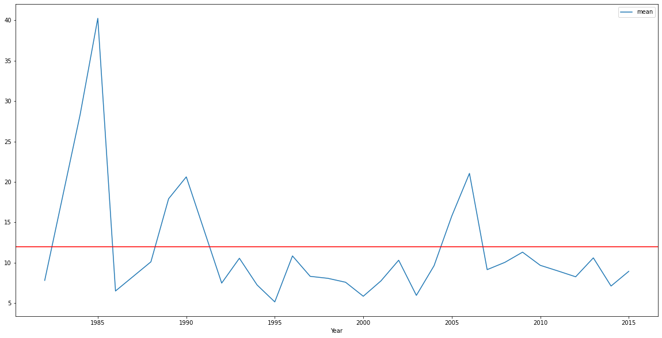
3. 최근 게임 시장 동향 – 히트 게임 등장 추이

Slide 13
3. 결론 - 제언
소예산의 가성비 있는 게임 설계
PC보다는 콘솔 기반의 게임 개발
Shooter, Action 장르의 게임 개발
일본 시장을 겨냥한 RPG 장르의 게임 개발

Slide 14
3. 결론 - 한계점
데이터의 종류가 편향적이며, 게임 산업 전체를 반영하기에
한정적이다.
2. 모바일 게임 시장을 반영하지 못한다.
최근 히트 게임에 대한 데이터가 누락되었다.
4. 개별 게임의 완성도, 제작비에 대한 데이터 누락

Slide 15
감사합니다

